Slide 1
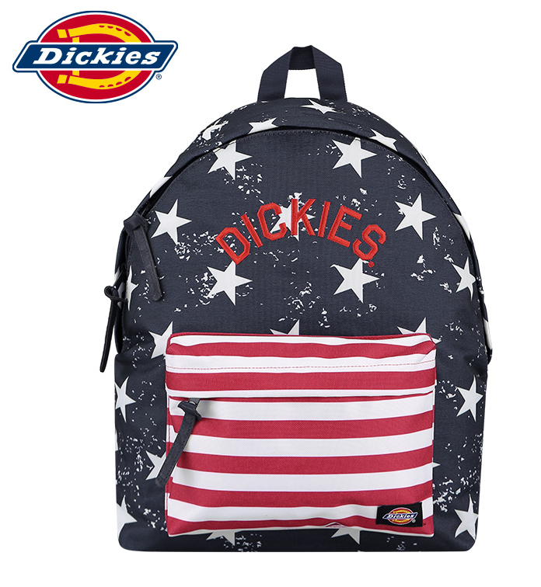

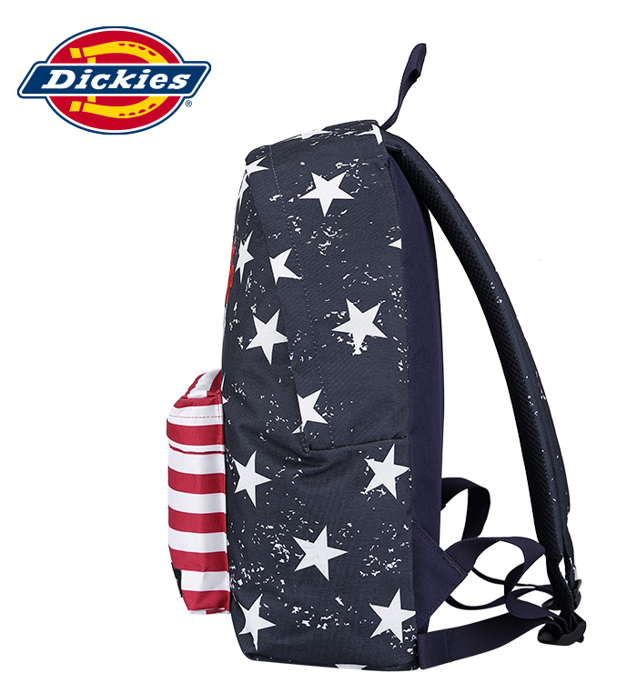
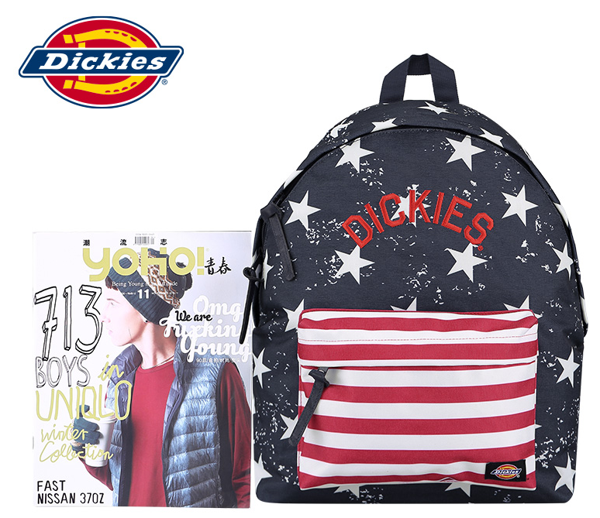
品 牌
名 称
产品型号
规格参数
颜 色
材 质
商品介绍
市 场 价
礼品公司供价
税种类别
库 存
生产周期
Dickies
DICKIES【星星系列】休闲时尚简约百搭双肩
161U90LBB13BL01
200*90*320mm
图色
面料100%聚酯纤维 里料100% POLYESTER
浓浓美式风情，材质甄选，配以细腻工艺打造
解放肩部负担，轻松畅享美妙时光。
399元
180元
增值税
生产
60天

